Slide 1
ODOO SuperQuinQuin
Gestion des créneaux bénévoles

Slide 2
Membres - Les différents états
Après création de la fiche contact : Intéressé / Non concerné
Après souscription des parts sociale : Membre / Désinscrit
Après inscription à un créneau : Membre / A jour

Slide 3
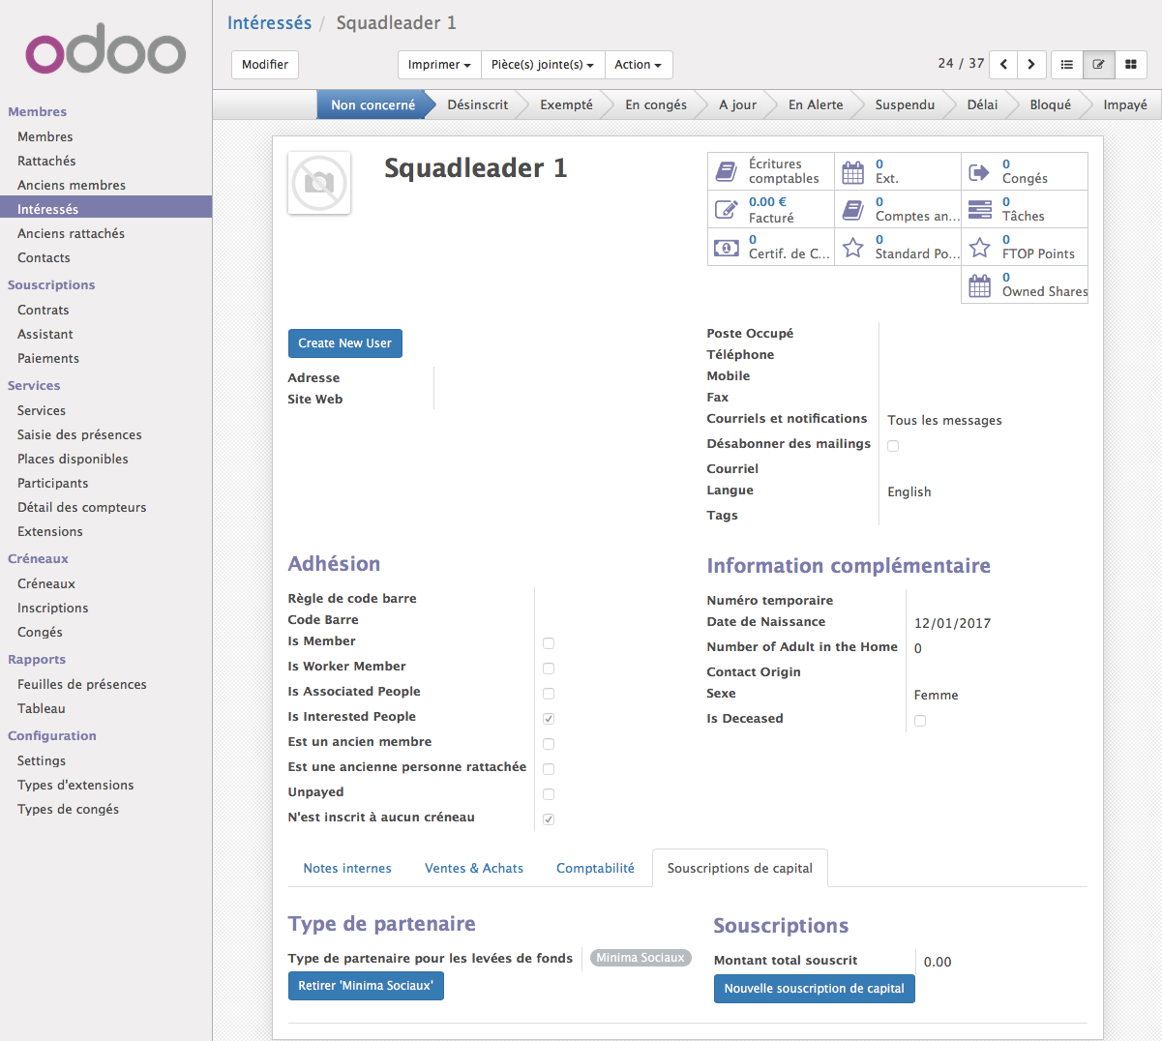

Slide 4
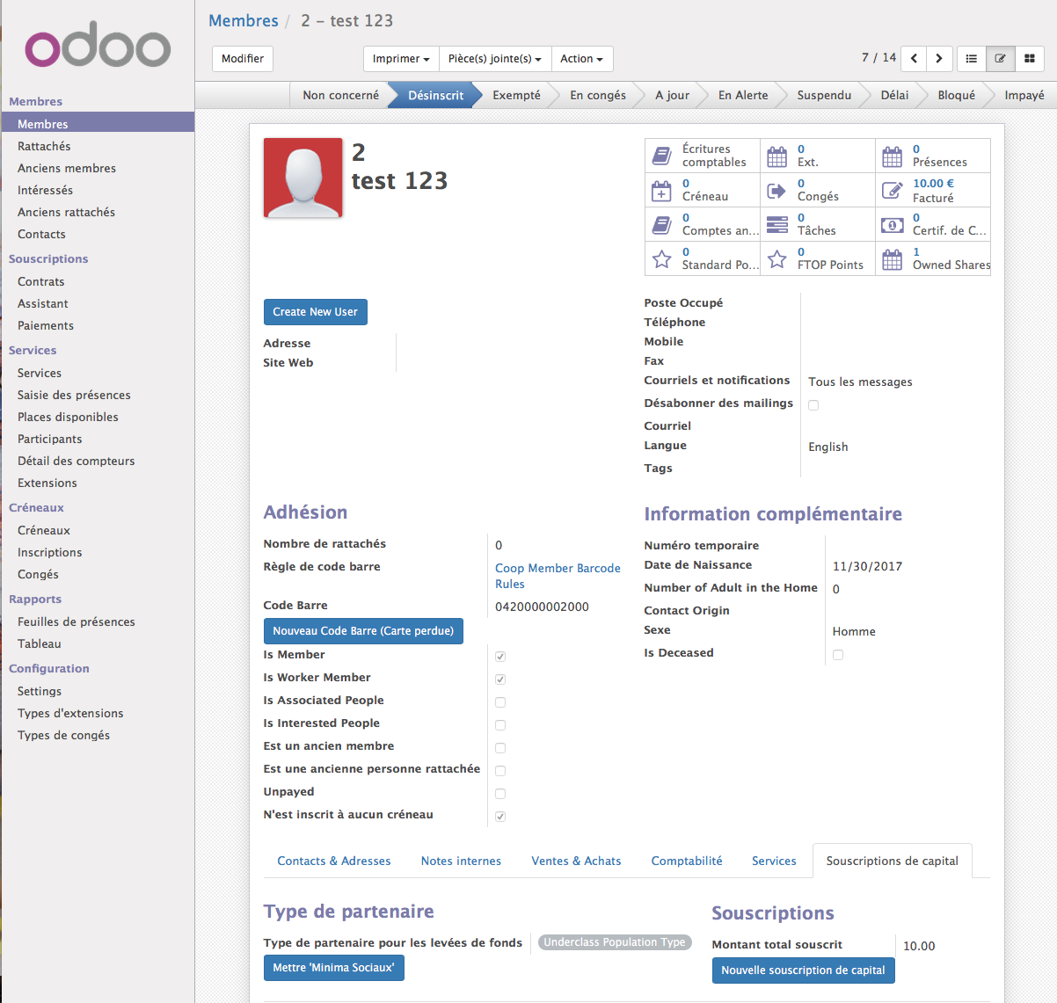

Slide 5
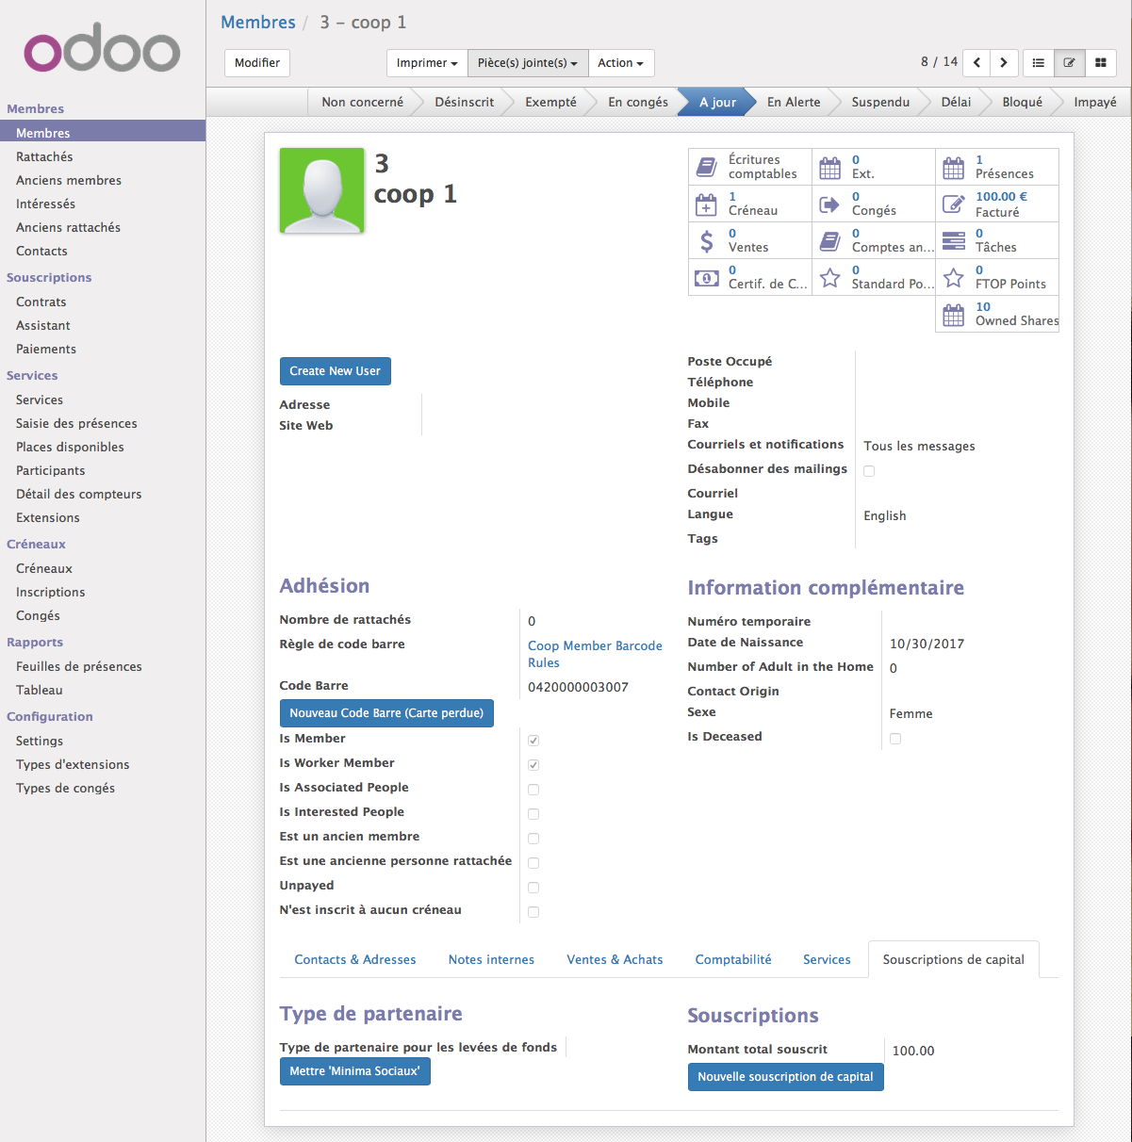

Slide 6
Créneaux
Créneau générique (sans date)
Définit par :
  Le type : fixe (semaine A/B/C/D) ou volant
  Le jour de la semaine
  Les heures de début et de fin
  Le(s) responsable(s) d’équipe
  Le nombre de participants minimum et maximum
  La répartition entre coopérateurs fixes et coopérateurs volants

Slide 7
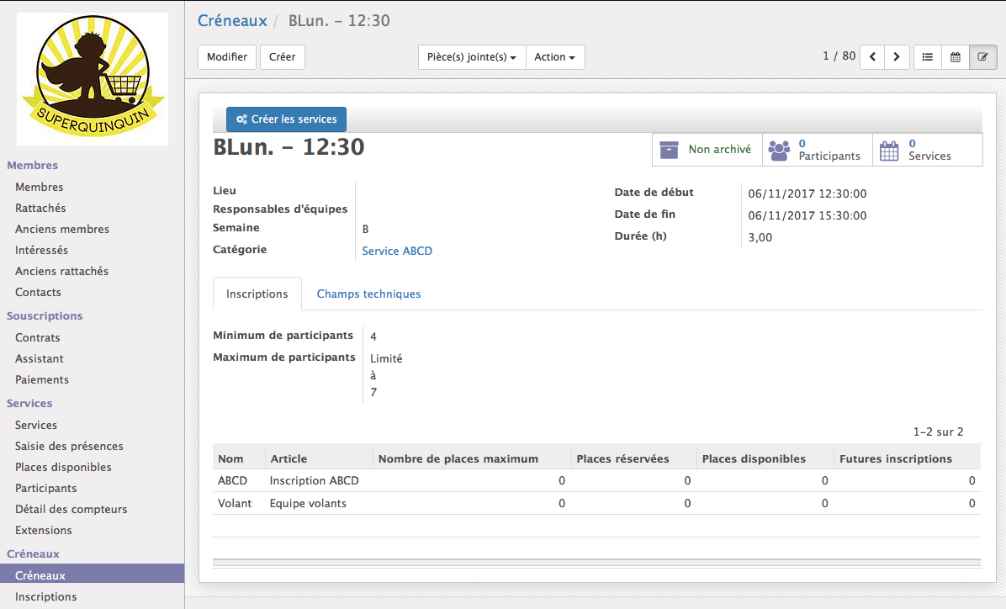

Slide 8
Finalisation des créneaux
Ajouter des responsables d'équipe
Vérifier minimum/maximum de participants
Ajouter "Nombre de place maximum"

Slide 9
Procédure : Affecter un responsable d’équipe à un créneau
Aller dans [Membres / Créneaux / Créneaux]
Sélectionner un créneaux sur lequel on veux ajouter un responsable
Cliquer sur le bouton [Modifier]
Sélectionner un(des) responsable(s) d’équipe
Cliquer sur le bouton [Sauvegarder]

Slide 10
Procédure : Affecter un créneau à un membre
Aller dans [Membres / Membres]
Sélectionner un membre pour lequel on veut affecter un créneau
Sélectionner l’onglet [Services] en bas de la page
Cliquer sur le bouton [Inscription à un créneau]
Renseigner : le créneau, le type (ABCD ou volant) et la date du premier service qui sera effectué. Laisser les autres champs en l’état.
Cliquer sur le bouton [inscription à un créneau]

Slide 11
Services
Un service est une instance d’un créneau pour une date précise
Définit par :
  Un créneau
  La date à laquelle va avoir lieu ce service
  La liste des participants

Slide 12
Procédure : création des services
Aller dans [Membres / Créneaux / Créneaux]
Sélectionner un créneaux sur lequel on veux créer un/des service(s)
Cliquer bouton [Créer les services]
Indiquer date de début / date de fin
Aller dans [Membres / Services / Services] pour accéder au service créé

Slide 13
Préparation d’un service
Confirmer le service
Ajouter les rattrapages
Imprimer la feuille de présence

Slide 14
Procédure : confirmation du service
Aller dans [Membres / Services / Services] pour accéder au service créé
Cliquer sur le bouton [Confirmer]
Ajouter des rattrapages pour les coopérateurs en mode "Alerte"
Cliquer sur le bouton [Rattrapages OK]

Slide 15
Procédure : Ajout de rattrapages
Aller dans [ Membres / Services / Services ]
Sélectionner un service auquel ajouter un rattrapage
Cliquer sur le bouton [Participants]
Cliquer sur le bouton [Créer]
Renseigner Contact + Service + Type
Cliquer sur le bouton [Sauvegarder]

Slide 16
Procédure : Imprimer la feuille de présence
Aller dans [ Membres / Services / Services ]
Sélectionner un service pour lequel imprimer la feuille de présence
Cliquer sur le bouton [Imprimer / Feuilles de présences]
Cliquer sur le bouton [Imprimer]
Ouvrir le PDF généré et l'imprimer

Slide 17
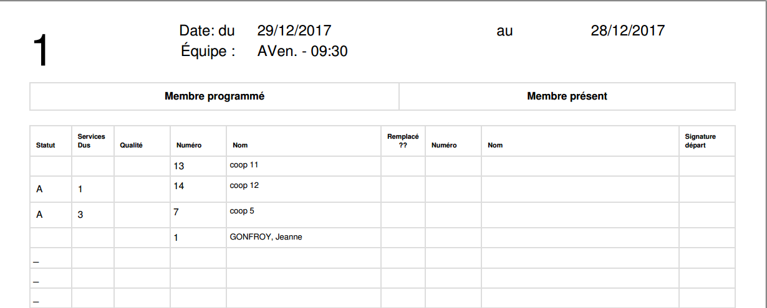

Slide 18
Saisie des présences
Les différents états possibles
  Présent
  Absent
  Rattrapage
  Remplacé

Slide 19
Procédure : saisir les présences dans Odoo
Aller dans [ Membres / Services / Services ]
Sélectionner un service pour lequel saisir les présences
Cliquer sur le bouton [ Participants ]
Pour chaque participant, cliquer sur l'icône correspondant à sa présence
Après retour sur la page du service, cliquer sur le bouton [Clôturer le service]

Slide 20
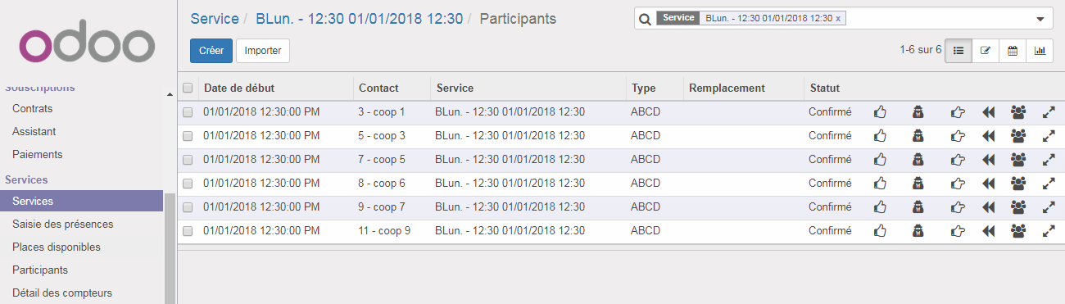

Slide 21
Gestion des absences
Après une absence non remplacée à un service, un membre :
  Perd 2 points
  Passe en état "Alerte"
  Doit faire 2 services de "rattrapage" dans les 28 jours (Chaque service de rattrapage fait gagner 1 point).
Si pas de rattrapage fait dans les 28 jours :
  Passe en état "suspendu"

Slide 22
Gestion des membres « volants »
Les membres volants sont :
  Rattachés à un UNIQUE créneau de type volant.
  Affectés en supplément à des services de type « fixe » en fonction de leurs choix (cf procédure ajout de rattrapage)
  Marqués de leur présence/absence dans le service « fixe »
Pour collecter leurs points :
  Le service associé au créneau de type volant doit être clôturé toutes les 4 semaines
  Leur présence dans les services « fixe » sera alors collectée et chaque présence rapportera 2pt
  2pt leur seront également retranchés lors de cette clôture.

Slide 23
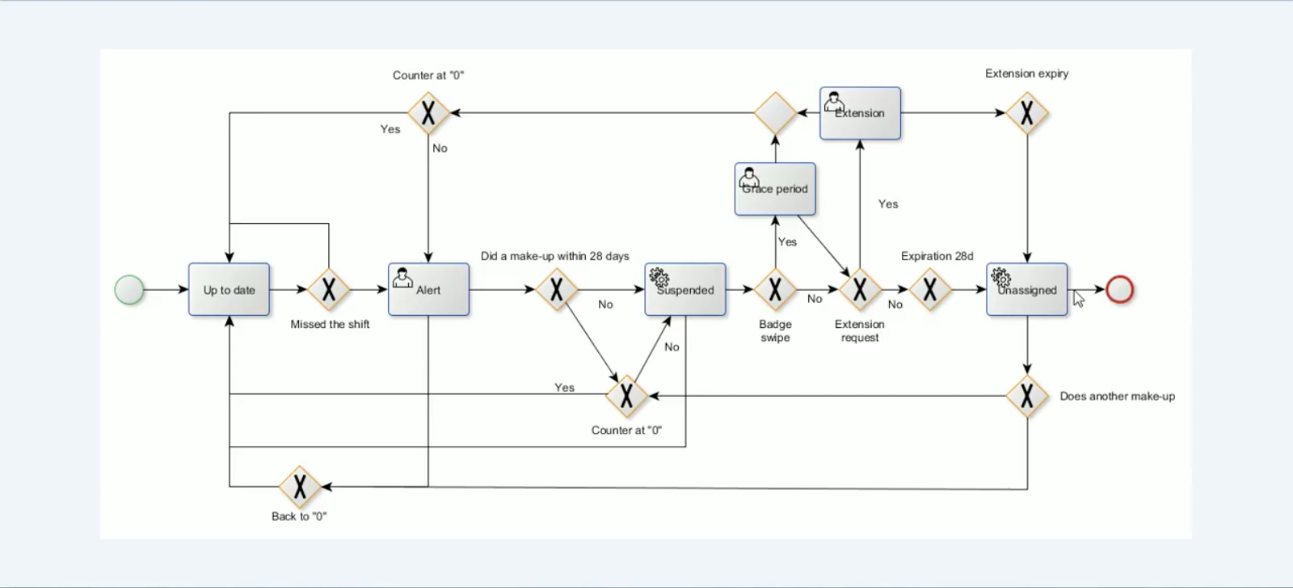

Slide 24
Autorisation à faire ses courses
« A jour » ou « Alerte » => Autorisé
« Suspendu » => Non autorisé
Dans quel cas passe-t-on de « A jour » à « Alerte » ?
  Absence non justifiée et non remplacée à un service.
Dans quel cas passe-t-on de « Alerte » à « Suspendu » ?
  Les 2 services de rattrapage ne sont pas effectués dans les 28jours

Slide 25
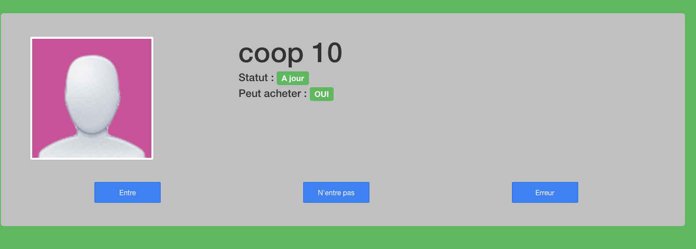
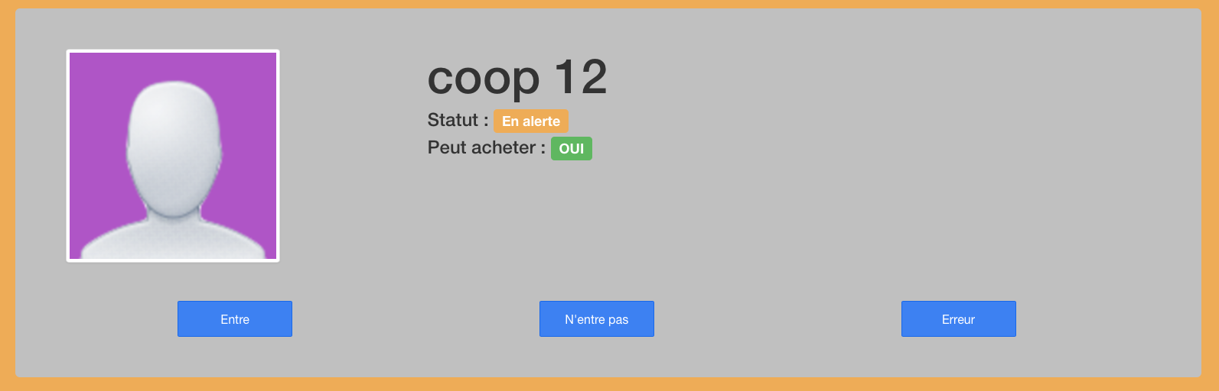
  Utilisation de la badgeuse à l’accueil
Accès web : http://gestion-prod.superquinquin.fr/coop_badge_reader/static/www/index.html

Slide 26
Gestion des congés
Un membre peut être déclaré en congés
Pendant cette période de congés, son absence à un service programmé sur le créneau auquel il est rattaché n’entraine pas de perte de points
En fonction du type de congé, le membre est soit « exempté » et il peut faire ses courses, soit « en congés » et il ne peut pas faire ses courses

Slide 27
Procédure : création d’un congé
Aller dans [ Membres / Créneaux / Congés ]
Cliquer sur le bouton [Créer]
Compléter les champs Coopérateur, Type, Date de début et de fin
Cliquer sur le bouton [Valider]
Dans la fenêtre pop-up, cliquer sur le bouton [Confirmer le congé]
Cliquer sur le bouton [Sauvegarder]

